Slide 1
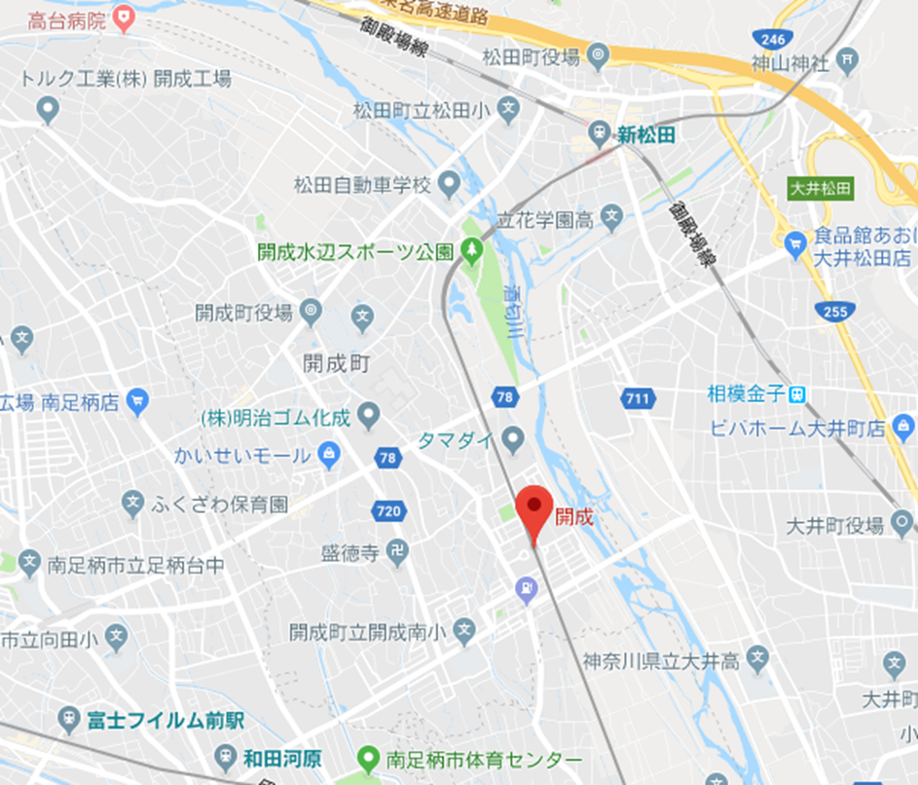
< 開成町 都市計画道路 >
還元
山北開成
小田原線
国道255線と
紫水大橋が
繋がる計画
地価維持・上昇
税収維持・増加
還元
駅前通り線
開成駅 急行停車で
乗降客数が増える、
増やす！
小田原市、大井町
行政境を越えた
発展！

